Slide 2
Mind in motion
Interactieve lezing over pijn & welzijn
Lina Grootaers
Klinisch Psycholoog
AZ KLINA

Slide 3
Waarom zitten jullie hier?
Goesting!
Kennis ↗ over pijnsysteem + invloed psycho-
sociale factoren op pijn* en welzijn
Samen sterker dan alleen!
Doel:
Wat heeft zorg en aandacht nodig?
Wat aanvaarden en wat veranderen?
Zelf aan de slag?
Hulp nodig?
*pijnintensiteit; - gewaarwording; - beleving; - lijden

Slide 4
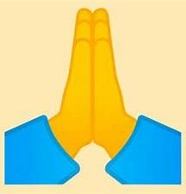
Hoe?
Bestuderen
Wat?
Delen
welbevinden
ervaringen
wetenschappelijk inzicht
neurofysiologie
pijnpsychologie

Slide 5
Waarom bestaat pijn?
levensbelangrijke beschermer
beschermend gedrag tegenover dat wat je gezondheid bedreigt
hand terugtrekken bij een contact met een hete kop koffie
rug stretchen na lang stilzitten
splinter uit te voet halen
niet steunen op een verzwikte enkel
waarschuwt voor gevaar nog voor de beschadiging
je kan geboren worden zonder mogelijkheid pijn te voelen
sterke onaangename ervaring die je denken en voelen beïnvloedt
eist snel en doeltreffend je aandacht
een leermeester
uit ervaringen leren (bewust en onbewust) zo nieuwe letsels en pijn voorkomen

Slide 6
Mythes
Pijn is een betrouwbare weergave van de gezondheid van je lichaam
Is een afspiegeling van de toestand van je weefsels
Hoeveelheid schade bepaalt de hoeveelheid pijn
Schade zonder pijn kan niet
Pijn zonder schade kan niet
Notes:
1. Wielrenner die tijdens de wedstrijd zijn pink breekt of arm kneust, merkt dit soms pas na de wedstrijd.
2. Pijn kan over de dag heen veranderen, terwijl de mate van weefselbeschadiging gelijk blijft.
3. Een kleine verwonding kan zeer veel pijn geven. Denk maar aan de pijn als u zichzelf snijdt aan een vel papier.
En het kan nog aparter: wel pijngewaarwording, maar helemaal geen schade! Er is een verhaal bekend van een man die schreeuwend van de pijn op de EHBO werd binnengebracht met een grote spijker van boven naar beneden door zijn voet. Bij het verwijderen van zijn schoen bleek dat de spijker precies tussen zijn tenen door was gegaan. Door het zien van de spijker in zijn voet, ervoer de man pijn.
4. Pijn voelen als je ziet dat iemand anders pijn heeft.
5. Mensen van wie een arm of been geamputeerd is, hebben vaak fantoompijn: ze voelen pijn in het lichaamsdeel dat er niet meer is.
In het lichaam en de hersenen zijn er onderdelen verantwoordelijk voor de proprioceptie (hoe beweegt mijn lichaam/ hoe staat mijn hand ten opzichte van mijn hoofd) en een sensorisch stuk (waar komt de beweging vandaan). Wanneer 1 maal pijn gelinkt wordt aan een beweging en vervolgens nog eens kan er een link ontstaan tussen die beweging en pijn ook al is er geen schade.

Slide 7
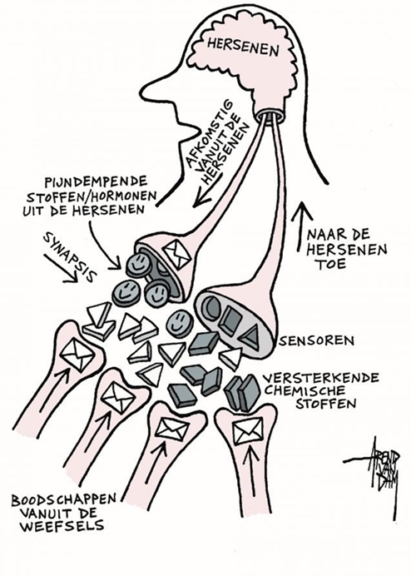
Werking bij acute pijn

Slide 8
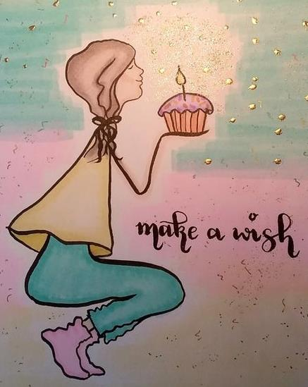
Werking bij aanhoudende pijn
Ontregeling van het centrale pijnsysteem
pijn remmende neuronen ---
pijn stimulerende neuronen +++
Gevoeligheid voor pijn op het niveau van de zenuwen neemt toe!

Slide 9
Centrale pijndemping

Slide 10
Centrale pijndemping Centrale pijnversterker
Notes:
Aangemaakt in de hersenen via ruggenmerg vervoerd naar allerlei plaatsen in het lichaam
Stoffen komen tussen de zenuwen zitten en blokkeren de berichten over lichamelijk letsel of ontstekingen.

Slide 11
Versterken van pijn, waarom? Gevolgen?
Bescherming van het gekwetste gebied terwijl we genezen
Aanzetten tot extra voorzichtig gedrag
Normaal weg na enkele weken – houdt aan bij chronische pijn
Plotse pijn op verschillende plaatsen
Pijn bij de minste aanraking of normaal bewegen
Gewone pijn geeft plots enorm veel pijn
Oude blessure doet lang pijn hoewel letsel genezen
Maakt zenuwen overgevoelig zonder letsel

Slide 12
Zelfreflectie
Wie of wat verergert of vermindert je pijn?
Ik krijg al pijn als ik er aan denk.
Als ik iemand zie bewegen.
Op reis heb ik minder last.
Op maandag heb ik meer last.
Als ik iets inneem gaat het eventjes beter.
Als ik gespannen/ontspannen ben heb ik meer/minder last.
Wanneer ik tegen mezelf zeg: mijn rug is niet kwetsbaar of in gevaar, ik kan gerust veilig en zonder schade bewegen.

Slide 13
Pijn kan invloed hebben op …
Mijn denken
Mijn voelen
Mijn doen en laten
Mijn relatie(s)
Notes:
Mijn denken:
“Mijn hobby is schadelijk.”
“Ik moet en ik zal pijnvrij zijn.”
“Ik zal nooit nog kunnen genieten.”
“Ik voldoe niet aan de verwachtingen.”
“Ik faal.”
Mijn voelen:
Angstig(er)
Onzeker(der)
Somber(der)
Prikkelbaar(der)
…
Mijn doen en laten:
Niet meer werken – > financiële impact
Huishouden anders doen
Minder ondernemen
Weinig slaap
Niet meer deelnemen aan verenigingsleven
Mijn relatie(s):
Minder energie in steken
Seksuele problemen
Rol als (groot)ouder wordt anders ingevuld

Slide 14
Het lichaam en de psychologie

Slide 15
Beïnvloeding van pijnsysteem
Genetisch
Interpretatie signalen/pijn/ omstandigheden. Heb je het gevoel dat er gevaar dreigt?
Eerdere pijnervaringen
Overtuigingen? Bv. tegen pijn moet je vechten. Welke uitspraken hoorde je?
Maak jij je zorgen? Pieker je veel?
Waar zit jij met je aandacht? Vrees je pijn? Wil je absoluut van je pijn af geraken?
Heb je angst om te bewegen? Ben je gespannen? Gestresseerd?
Lijd je onder je beperkingen/moeilijkheden of kan je er mee om?
Ben je in prettig gezelschap? Wie raakt je aan?
Ben je regelmatig in beweging? Ben je aan het vermijden?

Slide 16
“Hoe meer neurowetenschappers ontdekken over ons brein, hoe minder we weten.
Net zoals in de kosmologie, hoe meer sterren er worden ontdekt hoe meer vragen we hebben.”
Dirk de Wachter
Notes:
De mens is een mythe en wat ik hier vertel moet je plaatsen binnen de huidige tijdsgeest.
Ik ben me bewust van de betrekkelijkheid van dingen.
Het is verschillend van hoe er vroeger naar het lichaam en de geest/ziel gekeken werd en verschillend van hoe dit in de toekomst zal zijn.

Slide 18
Beïnvloedingsfactoren
Hoe we denken.
Waar we aandacht aan schenken.
De mate van stress en de reactie er op.
Hoe we ons voelen.
Ons gedrag
‘De aard van het beestje.’

Slide 19
Hoe we denken!
?

Slide 20
Stil staan!
https://www.actinactie.nl/WP/wp-content/uploads/2019/02/04.-Kijken-naar-je-denken.mp3

Slide 21
Vele manieren van denken
Rampdenken, angstig piekeren, zorgen maken, wat als …
‘Ik blijf maar denken aan hoe graag ik wil dat de pijn stop.’
Catastroferen
Richt je aandacht selectief
wat je denkt is veel erger dan de werkelijkheid
‘Als ik te veel beweeg maak ik iets stuk in mijn lichaam.’
‘Ik vraag me af of er iets ernstigs kan gebeuren.’
Voedt hulpeloosheid en moedeloosheid
Blokkeert je helpende probleemoplossende vermogen
Gevolg

Slide 22
“Wie boos op me is, ziet me niet graag.”
‘Mijn huis moet er altijd spiek en span uitzien.’
Selectief waarnemen:
Oog voor kritiek maar de waardering niet horen!
Wat niet meer lukt krijgt alle aandacht
Wat je wel doet = is vanzelfsprekend
Over- veralgemenen:
vanuit een feit conclusie trekken over een groter geheel
‘Ik heb geen energie, geraak niet uit bed, ik ben een luie doos.’
Persoonlijk nemen:
wat er fout loopt zegt iets over onze waarde als persoon
“Wat heb ik verkeerd gedaan?”
How not to take things personally, Frederik Imbo, Tedtalk
Gedachten lezen
‘Ik denk dat ik weet wat de ander denkt.’
Zwart- wit denken

Slide 23
Waaraan

Slide 24
Aandacht
Filtert overvloedige zintuiglijke info
o.b.v. bedreiging, nieuws, doelen of verlangens
Selecteert relevante informatie
niet heel de tijd bewust van alles wat je ziet, hoort, voelt, ruikt, positie van je gewrichten, aanraking, …
Niet tegelijk een steentje in je schoen voelen en opmerken dat je gestoken bent door een bij.
Winnen in het wielrennen versus
gele kaart afdwingen in het voetbal!
Het grootste deel merk je niet op
Zeker niet wanneer je focust op een goed boek
Voorkomt overspoeling/overprikkeling

Slide 25
Aandacht bij chronische pijn
filteren en scannen is verstoord
Prioriteit aan bedreiging
Verhoogde focus hierop
mogelijks minder effectief in filteren van pijn gerelateerde prikkels
Kleinste zenuwsignalen relevanter inschatten
dan ze zijn en bewust ervaren

Slide 26
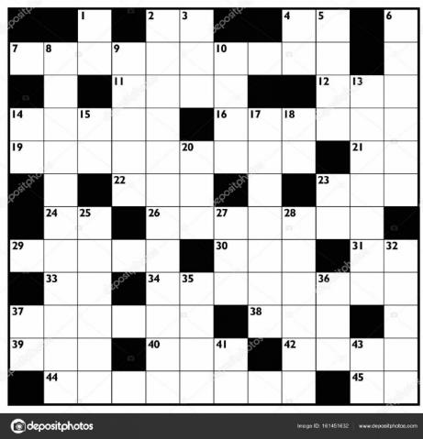
Aandachttraining
Gevoeligheid van de zenuwen neemt af
Centrale pijndemping neemt toe
Verschillende vormen:
Focus verleggen bv. afleiding
Minder (emotionele) waarde hechten aan niet – helpende gedachten
Een positieve mind set: rationeel en realistisch
Bezig zijn met wat waardenvol/ betekenisvol voor je is
Doen in plaats van denken
…

Slide 28
De mate van stress
Positieve stress:
Adrenaline (handig, reageren in fractie van een seconde)
Cortisol (pos. effecten op korte termijn -daardoor langere periode met stresssituatie om gaan!)
Komt in je kracht!
Ervaart flow en veerkracht!
Positieve werking op het pijnsysteem!

Slide 29
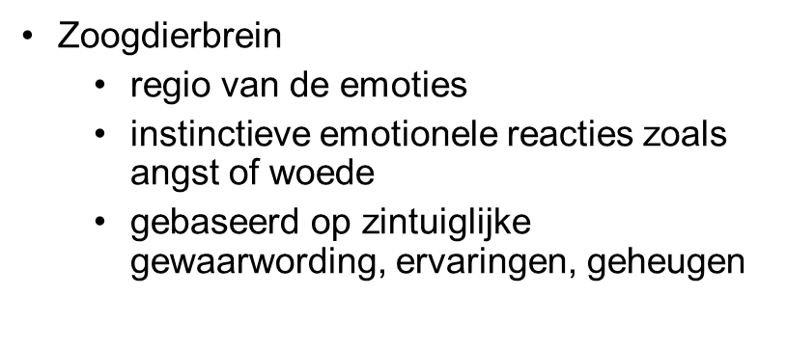
Brein in rust

Slide 30
Wat triggert jou?
pijn
lawaai
de kinderen
mijn perfectionisme
onevenwicht in ‘work- life balance’
bumperklever
financiële zorgen
ik moet áltijd óveral op tijd komen
zorgen voor ouders/kleinkinderen/allebei
tekort aan me- time
…

Slide 31
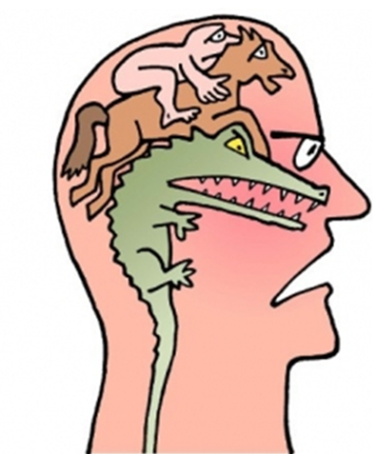
Brein onder te veel en te langdurige stress
Onevenwicht in samenwerking tussen hersendelen
Reptielbrein neemt het over
Ons gezond verstand zit onder de duim
Ons paard slaat op hol

Slide 32
Effect van een brein onder stress?
Verhoogde staat van paraatheid:
zweten, versnelde ademhaling
toegenomen lichamelijke spanning/klachten
pijnintensiteit neemt toe
Probleemoplossend denken neemt af
Aandachtcontrole neemt af
aandacht moeilijk wegkrijgen en losmaken van eigen gedachtenstroom
Meer zorgen maken:
meer informatie opnemen
focus op prikkels met negatieve betekenis waardoor sterkere pijngewaarwording
Activeert emotionele reacties in limbisch systeem alsook de herinneringen
Activiteit m.b.t. bijsturen van emotionele limbische reacties neemt af

Slide 33
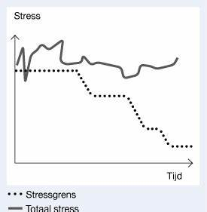
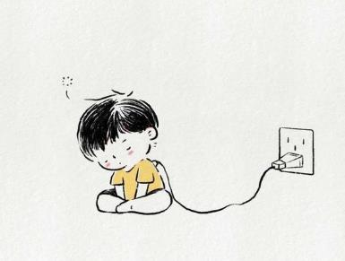
Depressie versus burn- out
Langdurige confrontatie met life stress(oren)
Aanhoudende overspannenheid
Weinig beschermende factoren
Stemmingsverandering
Filmpje: leven met de zwarte hond, YouTube
Langdurige werk gerelateerde stress(oren)
Toegenomen behoefte aan hersteltijd
Weinig beschermende factoren
Energiestoornis
“Je moet in vuur en vlam gestaan hebben alvorens je opgebrand geraakt”
. . . Stressweerbaarheidsgrens
___ Totale stress

Slide 34
Stress anders bekeken
Eender welke situatie, goed of slecht, die uitnodigt tot aanpassing.
Spoort aan tot aanvaarding of verandering.
Geen pathologie wél een onhandige manier van omgaan met het bestaan (Van Deurzen, 2002).
Notes:
Positieve stress
Niet aan de zijlijn blijven staan! Ja, zeggen tegen de dingen!
Nieuwe uitdagingen aan gaan
Nodig om op optimaal niveau te kunnen functioneren!

Slide 35
Omgaan met …
Vechten = bestrijden: irritatie, kwaadheid, agressie, gaat er op af
Vluchten = vermijden: wat als…, angstig, in paniek, zorgen maken
Bevriezen = overgave: depressief, ineenstorten, beweegloosheid, dissociëren, schamen, vast zitten …

Slide 36
Hoe reageer jij op stressoren?
Denk veel na | Schiet in actie | Ben één brok emotie
 | Hulpeloos? | Ik raak in paniek
Ik pieker me suf | Maak me veel zorgen | Als een kip zonder kop!
Ik zoek steun | Heel mijn lijf reageert | Ik doe er niet toe, als de ander het maar goed heeft
Ik vermijd! | Ik doe nog beter mijn best | Ik geef me over!
Hangt van de situatie af | Ik vecht! | Ik kan het wel alleen, hoor!

Slide 37
Cirkel van stress

Slide 38
Reflectievraag
Wat doe jij om je stress behapbaar te maken?

Slide 39
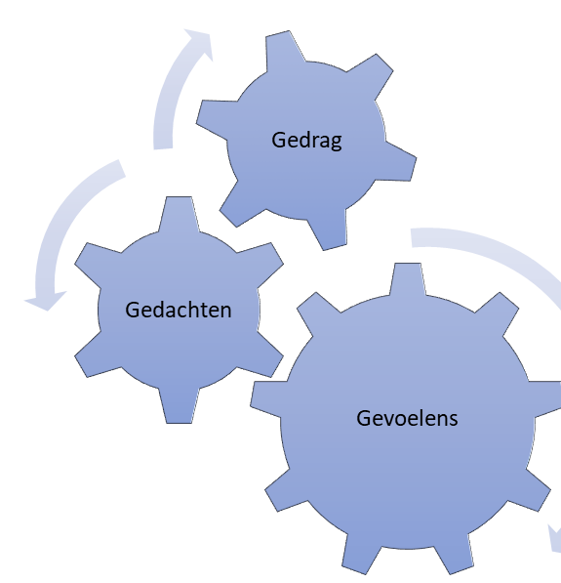
Hoe we ons voelen
Basisgevoelens
Blij, bang, boos, bedroefd
Schuldgevoel
Meevoelen
Liefde
…
Diep ingebakken
vroeg ontwikkeld als reactie op onze omgeving
talige ontbreekt
Kunnen lichamelijk ervaren worden
Te maken met iets in of buiten onszelf
Negatieve emoties hebben effect op ons pijnsysteem
Problemen bij té veel en te diep voelen of té weinig voelen

Slide 40
Gevoelens

Slide 41
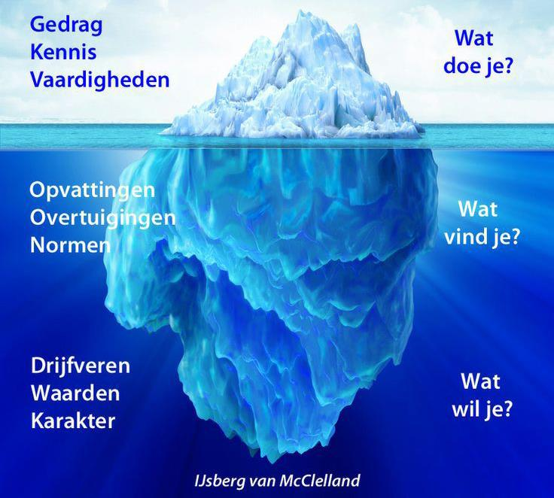
Hoe we ons gedragen
Wat is de context?
Wat voel je?

Slide 42
Bewegingsmodel
Ik heb pijn als ik lang in één houding zit. (feit)
Ik heb pijn als ik beweeg. (feit)
Ik heb altijd pijn. (feit)
Ik beweeg (gedrag)
Ik zorg voor afleiding (ipods in) (gedrag)
ontspan terwijl ik beweeg (ademhaling) (gedrag)
In een professionele omkadering (context)
Ik vrees dat pijn zal verergering bij beweging. (gevoel)
Pijn is geen teken dat ik mezelf schade berokken. (overtuiging)
Bewegen is goed. (norm)
Ik wil sterker worden in mijn spieren. (motivatie)
Ik denk dat bewegen nooit kwaad kan. (overtuiging)
Ik hou er rekening mee mijn lichaam niet te overbelasten (karakter).

Slide 43
‘De aard van het beestje’
Veeleisendheid, perfectionisme of hoge normen
negatieve impact op pijnbeleving en omgaan met pijn
meer moeite met aanpassen
minder acceptatie
Geen rekening houden met de signalen in je lichaam
over de grens gaan
Te veel rekening houden met de signalen in je lichaam
amper bewegen vanuit angst voor schade
Meer weten over je persoonlijkheid?
Boekentip: Leven in je leven (leer de valkuilen in je leven herkennen); Auteur: J. Young en J. Klosko
Notes:
Perfectionisme ~risico op faalangst!!!
Moeilijker om tot aanvaarding van pijn te komen!
Positieve benadering: gaat over een doorgeschoten kernkwaliteit: nauwgezetheid/ in orde willen zijn
Uit: Stress en burn- out van Elke van Hoof

Slide 45
Psychologie in beweging
Wat heeft er zorg en aandacht nodig?
Veranderen én aanvaarden
Gezonde aandacht voor gedachten en gevoelens
Gezond gedrag
Sociaal contact
Diverse krachtbronnen

Slide 46
Hoe kom je psychologisch in bewegen?
Door (op een zachte en vriendelijke manier) dingen onder ogen te komen.
Overloop rustig de vorige dia’s.
Lijdt jij onder één of meerder van de beïnvloedingsfactoren?
Ben jij eindeloos op zoek naar een genezing van je pijn?
Zet jij jouw leven ‘on- hold’ tot de pijn weg is?
Zit je met je aandacht veel bij je pijn?
Ben je er humeuriger door geworden?
Voel jij je ontevreden?
Zijn er andere gebeurtenissen of ervaringen waar jij van af ziet?
Dan heeft dit allicht zorg en aandacht nodig.

Slide 47
Wat betekent psychologisch bewegen?
Het heeft altijd iets te maken met én aanvaarding én verandering.

Slide 48
Aanvaarden
Je geeft elke poging om de pijn te verzachten, uit de weg te gaan, te verbijten, er tegen te vechten, … op.”
- confronteert met tegenstellingen
Hoe meer je de pijn toe laat hoe minder je de pijn gewaar wordt.
Hoe meer je aanvaardt dat de dingen zijn wat ze zijn des te makkelijker je verandert.

Slide 49
Veranderen
Anders doen, denken en voelen d.m.v. zelfhulp via online programma, groeps- of individuele begeleiding
- beïnvloedt je levenskwaliteit
Je leert bijvoorbeeld hulp te vragen zodat je op het einde van de dag nog ruimte over heb om iets leuks te doen.
Je verlegt je focus naar terreinen waar je goed in bent, naar dingen die je waardevol vindt en daardoor ben je meer tevreden.
Je blijft niet langer alleen rondlopen met je problemen maar zoekt verbinding met een lotgenoot, vriend, psycholoog waardoor je
troost ervaart.
kan spanning geven op andere levensdomeinen
Des te meer je aan zelfzorg doet des te minder uren op de dag zijn er over voor je gezin.

Slide 50
Geef me de moed om te veranderen wat ik kan veranderen.
Geef me de wijsheid om te accepteren wat ik niet kan veranderen.
Geef me het inzicht om het verschil tussen beide te zien.
Reinhold Niebuhr

Slide 51
Psychologisch in beweging komen betekent ook
Op een liefdevolle manier zorgen voor jezelf, zonder zelfmedelijden.
Je laat jezelf niet verder ploeteren in dat wat je krachten overstijgt. En je raakt niet verlamd uit angst om je lijden te vergroten.
Zo voorkom je depressie of demoralisatie.
Prof. Emeritus Mia Leijssen

Slide 52
Psychologisch in beweging zijn kan betekenen dat je
dingen onderneemt waardoor je (zelf)frustratie laag blijft
realistische verwachtingen en doelen stelt
Je traint om je pijn onder controle te krijgen versus je traint om gezond en sterk te blijven.
aanvaard dat niet lukken; dingen uit handen geven of hulp vragen erbij hoort
de verantwoordelijkheid legt waar ze moet liggen
meer nuttige, plezierige, waardevolle activiteiten inlast
regelmatiger ontspant
van job verandert
jezelf sterk denkt
groeigedachten: ‘ik kan/zie/ben/ … het nog niet.’
er is een doel in mijn leven, zelfs als ik dat misschien niet altijd zie. Ik ben hoopvol.
je talenten gebruikt
je meer van betekenis probeert te zijn voor anderen
…

Slide 53
Mindfulness Based Therapy
Op een oordeelsvrije manier leren observeren
Beschouwen zonder te reageren
Aandachttraining
8- wekentraining
Trainingen zowel online beschikbaar als individueel of in groep in de regio.

Slide 54
De 5-4-3-2-1 methode
Noem 5 dingen die je ziet
Noem 4 dingen die je voelt
Noem 3 dingen die je hoort
Noem 2 dingen die je hoort
Noem 1 ding dat je hoort

Slide 55
Wees scherp in je blik, maar zacht in je oordeel.
Leo Tolstoy

Slide 56
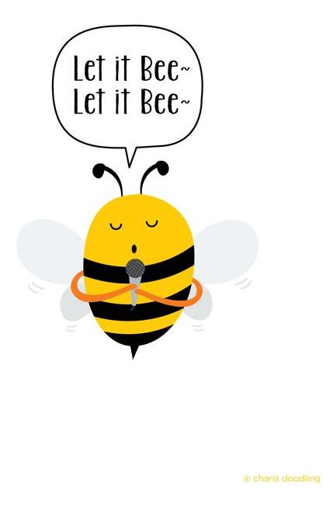
Acceptance and committment therapy (ACT)
Het stoppen van elke veranderingspoging
Met al het schone en het moeilijke dat daar bij komt kijken!
Goed gezelschap zijn voor wat er in je leeft;
Oordeelsvrij, zacht en vriendelijk kijken naar jezelf, naar je lijf, de oncomfortabele gewaarwordingen, …
Je doelen/aandacht verleggen:
focussen op je persoonlijke waarden
Online cursus: www.minddistrict.com/nl-nl/catalogus/voluit-leven-act
Verschillende psychologen zijn hierin geschoold (www.vindeenpsycholoog.be)

Slide 57
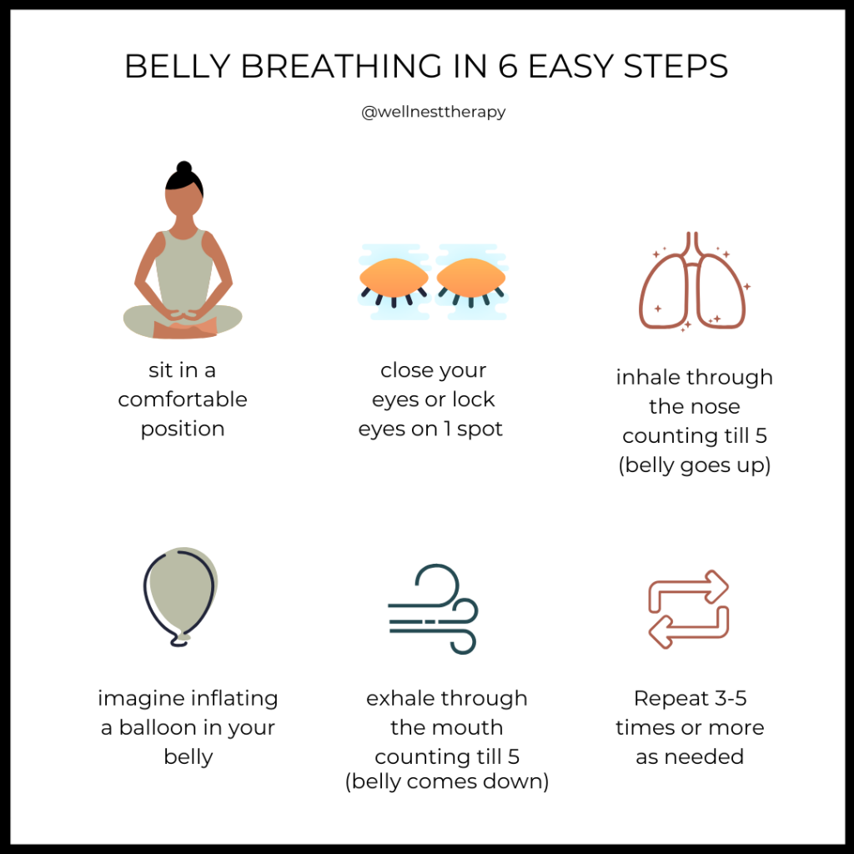
Ademen
Buikademhaling in 6 makkelijke stappen
Comfortabel
zitten
Sluit je ogen of richt ze op één punt
Adem 5 tellen in langs de neus (buik gaat omhoog)
Beeld je in: je buik blaast op als een ballon
Adem 5 tellen uit langs de mond (buik gaat omlaag)
Herhaal 3-5 keer naar eigen behoefte

Slide 58
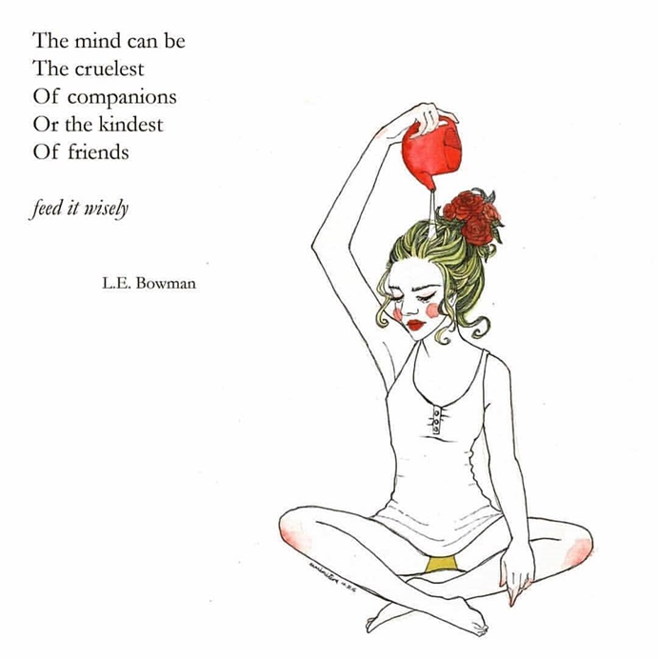
Gezonde aandacht voor mijn gedachten
Stil staan en bewust zijn!
Waar gaat mijn aandacht nu naartoe?
Welke gedachten gaan er door me heen?
Wat is de kwaliteit van mijn gedachten?
Helpt deze gedacht mij om mijn doel te bereiken?
Probleemoplossend denken versus piekeren!
Geeft deze gedacht mij een goed gevoel over mezelf?
Is ze vriendelijk? Respectvol?
‘Geen wonder dat dit zo geworden is!”’
Worden mijn relaties er beter van als ik zo denk?

Slide 59
Wat wil ik met deze gedachten?
Er van weg?
Afleiding zoeken: laat je aandacht opslorpen door iets anders
Bvb: podcast beluisteren; vriend(in) opbellen; in de tuin werken
Ze accepteren?
Laten bestaan
Er geen waarde aan verbinden: ze zijn niet waar of niet waar
‘Ok, gedachte ik weet dat je er bent.’
Uitdagen?
Pro’s en contra’s op een rijtje
Uitdiepen: kennis vergroten
Hoe zou (X) hierover denken?
Notes:
iemand wiens mening je doorgaan apprecieert

Slide 60
Gezonde aandacht voor mijn gevoelens
Rain methode
Recognize: realiseer en herken wat er gaande is
Allow: toestaan dat jij je voelt zoals jij je voelt
Investigate: verken je gevoel met aandacht
Nurture: koester je emotie met zorg want ze vertelt je iets
Tara Brach

Slide 61
Gezonde aandacht voor mijn gevoelens
Is het gevoel dat ik ervaar zuiver?
emoties verwijzen vaak naar de basisemoties of dekken de basisemoties toe!
Alfred & Shadow - A short story about emotions https://youtu.be/SJOjpprbfeE
Misschien zegt dit gevoel je iets over wat je belangrijk vindt.
herken jij (zelf)waarden of normen die ermee verbonden zijn?
Ligt er een fundamentele behoefte onder je emotie?
veiligheid, troost, meer autonomie, meer verbondenheid,, … zoek deze dan op
Kan er ruimte zijn om te spreken over je gevoelens met anderen?
partner, kinderen, collega’s, kerngezin, … spreek erover

Slide 62
Wat te doen met emoties?

Slide 63
Hoe verander je emoties?

Slide 64
Gezond gedrag
“Het doen van allerlei plezierige, nuttige of waardevolle
activiteiten en lichaamsbeweging is een natuurlijk
antidepressief middel.”
Rogiers, Van den Abbeele, 2017, Je kan anders.

Slide 65
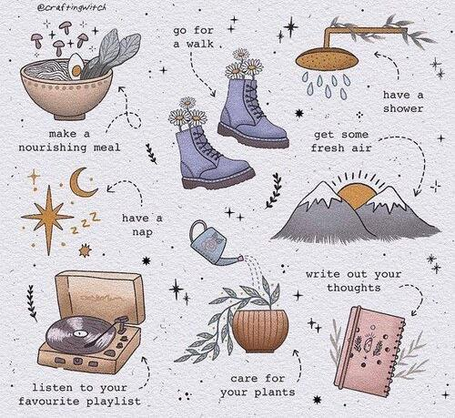
Gezond gedrag
Waar haal jij voldoening, plezier uit?
Steek het meeste energie in dingen die je waardevol vindt!
Plan me- time
lekker niksen
zeep gebruiken die lekker ruikt
museum bezoeken
Zoek een hobby die bij je past
begin een verzameling
…

Slide 66
Gezond gedrag
Niets doen
Verveling
Contemplatie

Slide 67
Angstig en tóch doen!
Top 10 situaties die angst uitlokken
1 meest vermeden bewegingen/activiteiten
10 minst vermeden bewegingen/activiteiten
Doel: hanteren van spanningen en angsten
Hoe?
in haalbare stappen, langzaam en toenemend uitdagen (gradueel)
(langdurige) confrontatie met angstige situatie op intens niveau, ondanks de hoge angst, in de situatie blijven (flooding)
ondergaan van angstige situatie met ontspanning en met afleiding (passieve exposure)
in gedachten oproepen van beladen situatie en erbij blijven (imaginaire exposure)

Slide 68
Sociaal contact
Oxitocyne kan de pijnpoort sluiten!
Reflectievragen:
Met wie ga jij zoal in verbinding?
Wie zijn je steunfiguren?
Praktisch, emotioneel, …
Met wie praat jij over je moeilijkheden?
Over wat jij ervaart?
Investeer je genoeg in dit levensdomein?

Slide 69
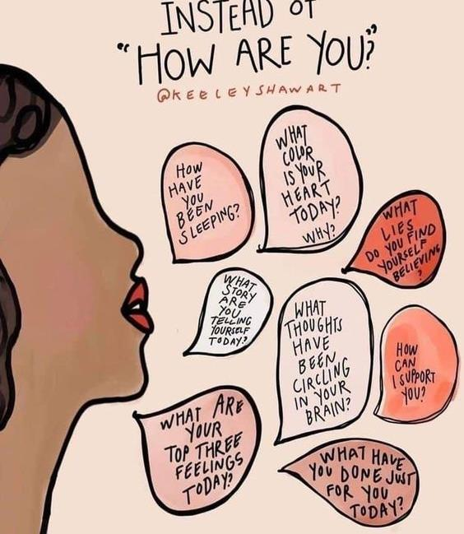
Verbinding
Wat is hier voor nodig?
‘courage’: cor = hart
Moedig
Je verhaal vertellen met heel je hart
kwetsbaar mogen zijn:
Goed nieuwsshow versus realiteit!
gekwetst/geraakt durven worden
gezonde nieuwsgierig
luisterbereidheid

Slide 70
Zelfs een mars van duizend mijl begint met de eerste stap.
LAO-TSE (604-507 v. Chr.)
Notes:
Met een zeker bewustzijn in het hier en nu je eigen kwetsbaarheidsfactoren onder ogen zien
Vraagt moed, is een proces, met vallen en opstaan

Slide 72
Krachtbronnen
Anders omgaan met stress
Dankbaarheid oefenen
Loopbaanbegeleiding
Zingeving
In verbinding gaan
Hoop
Troost en ontspanning
Levenswijze gericht op waarden
Humor
Conflict aan gaan als er belangrijke dingen op het spel staan
Trauma behandeling
Assertiviteitstraining
Gezonde levensstijl
Naar de seksuoloog

Slide 73
Het streven naar betekenis en waarden veroorzaakt eerder innerlijke spanning dan innerlijk evenwicht. Die spanningen zijn onontbeerlijk voor de geestelijke gezondheid.
Viktor Frankl in ‘de zin van het bestaan’.

Slide 74
Reflectievragen
Hoe geef jij zin of betekenis aan het leven?
Wat ervaar jij als waardevol om voor te leven?
Als een moordenaar je zou aanbieden om je te laten leven wanneer je hem één goede reden zou kunnen geven, wat zou die dan zijn?
Welke doelen, verlangens heb jij momenteel in je leven?
Geef je voldoende ruimte aan plezierige, goede en/of zinvolle dingen?

Slide 75
Talenten
Existentieel welzijn =
jouw talenten aanwenden om je op gepaste wijze te verhouden met de uitdagingen van het leven.
Hoe haal jij het beste uit jezelf?
Welke mensen uit je omgeving brengen het beste in je boven?
Komen je talenten voldoende aan bod op het werk?

Slide 76
Zoek troost en ontspanning
Ga eens na wat jij doet wanneer je troost zoek of ontspanning nodig hebt?
Noteer een 5-tal dingen:
………………………………………………………………………………………………………………………………………………………………………………………………………………………………………………………………………………………………………………………………………………………………………………………………………………………………………………………………………………………………………………………………………………………………………………………………………………………………………………………………………………………………………………………………………………………

Slide 77
Hoop
Notes:
Voor zij die moeite hebben met hun kwetsbaarheid

Slide 78
Troost
Er is lijden dat ontstaat door overtrokken verwachtingen, door de verwachting dat het eigen huwelijk volmaakt zal zijn;
dat we een ideale partner hebben; dat we een beroep krijgen dat ons volledig vervult; dat de opvoeding van de kinderen
ons volledig (ge)lukt. Zo is het leven niet.
De meeste huwelijken gelukken maar half, en dat is dan nog niet slecht.
Veelal is men maar een halve goede vader, een halve goede lerares, een halve gelukkige mens, en dat is niet slecht.
Tegen de terreur van de volmaaktheid zou ik de gelukte halfheid willen prijzen.
De goedheid en de schoonheid van het leven ligt in het einde, niet in het volkomen lukken.
Het leven is eindig, niet enkel in de betekenis dat wij moeten sterven.
De eindigheid ligt in het leven zelf, in het begrensde geluk, in het begrensde succes, in de begrensde tevredenheid.
Fulbert Steffensky
Duits hoogleraar in de godsdienstpedagogiek, Hamburg
Notes:
Voor zij die lijden onder hun perfectionisme

Slide 79
Oefen dankbaarheid
Noteer elke avond drie dingen waarvoor je hier en nu dankbaar bent.
…………………………………………………………………………………………………………………………………………………………………………………………………………………………………………
Dankbare mensen zijn geen naïeve optimisten die hun pijn ontkennen, wel leergierige mensen die hun aandacht richten op wat er nog meer te beleven valt naast de lastige dingen.
Existentieel welzijn: zin in meer dan geluk.
Mia Leijssen, 2016
Notes:
Celbiologisch onderzoek naar dankbaarheid:
Fysiek: meer genieten van eenvoudige dingen, betere slaapkwaliteit, materieel bezit delen.
Sociaal: betere relaties, meer wederkerigheid.
Psychisch: betere stemming, meer aandacht voor talenten, problemen worden uitdagingen.
Spiritueel: meer verantwoordelijkheid voor moreel hoogstaand gedrag, geeft meer zin.

Slide 80
Humor
Lachen jullie genoeg?
Waar lachen jullie om?

Slide 81
Doorverwijzing
Huisarts
www.caw.be
financiële moeilijkheden
problemen in je relatie of familie
verlies van familie of vrienden
eenzaamheid
stress
verslavingen
misdrijven of traumatische gebeurtenissen (zowel slachtoffers als daders)
www.geestelijkgezondvlaanderen.be
Centrum geestelijke gezondheidszorg

Slide 82
Doorverwijzing
http://www.vind-een-psycholoog.be
Zelfstandige hulpverleners
www.netwerksara.be
Geconvensioneerde eerstelijnspsychologen
PAAZ
Psychiatrische afdeling in een Algemeen ziekenhuis
Korte behandeling
Psychische crisis en zelfmoordgedachten
O.a. ook bij depressies, verslavingsproblemen, stemmings- of angststoornissen.

Slide 83
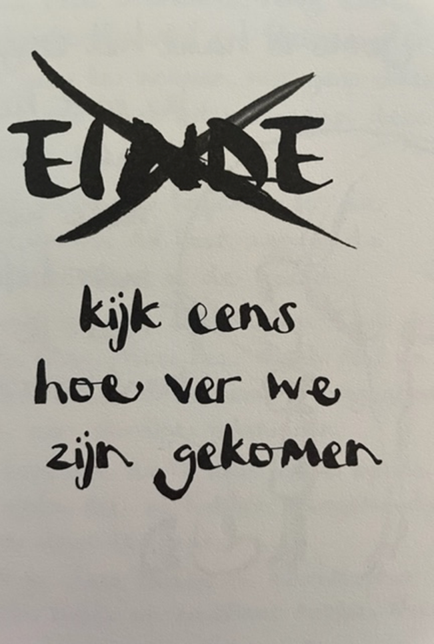

Slide 84
Bronnen
Contributions of Psychology to the Understanding and Treatment of People With Chronic Pain; Jensen & Turk; 2014; American Psychologist
www.paininmotion.be:
Scholing –> praktijkmateriaal -> uitleg over het sensitisatiemodel voor patiënten met chronische, veralgemeende pijnklachten of fibromyalgie
www.eoswetenschap.eu
Waarom wrijven we over een pijnlijke plek? De rol van het interneuron.
www.retrainpain.org
Loslaten, ik pieker als ik niet tegenwoordig ben; Rogiers
Online piekercursus: AGORA!
Stress en burn- out; Elke Van Hoof
Opleiding counseling existentiëel welzijn, KUL

Slide 85
Bronnen
Inside out; animatiefilm Pixar
www.existentieelwelzijn.be Mia Leijssen
De kracht van kwetsbaarheid Brene Brown TED Talk https://www.ted.com/talks/brene_brown_the_power_of_vulnerability
The power of introverts Susan Cain TED Talk
https://www.ted.com/talks/susan_cain_the_power_of_introverts

Slide 86
E- health
ACT eHealth-modules: Voluit Leven (Minddistrict)
https://www.minddistrict.com/nl-nl/catalogus/voluit-leven-act
ACT (Therapieland)
https://www.therapieland.nl/aanbod/programmas/act/
Leer Loslaten (Psychologie Magazine)
https://www.psychologiemagazine.nl/academy/loslaten/
Beter Slapen (Psychologie Magazine)
https://www.psychologiemagazine.nl/academy/beter-slapen/
Geef jezelf een Boost (Trainingfarm)
https://trainingfarm.org/ontwikkel-jezelf-online-cursus
Meerdere modules met ACT-elementen (Mirro)
https://www.mirro.nl/
ACT app’s: De Mindfulness App zie Google playstore & App-store VGZ Mindfulness Coach (VGZ, gratis)
https://www.vgz.nl/mindfulness-coach-app

Slide 87
Bronnen troost/hoop/humor
De jongen, de mol, de vos en het paard; Charlie Mackesy.
Een stukje uit de voorstelling van Herman Finkers Na de Pauze. Een intensief ziekteproces heeft deze bijzondere cabaretier nog sterker geïnspireerd in zijn benadering van waarheid en de dood. http://www.youtube.com/watch?v=3Ijz9W3xwD4
Brigitte Kaandorp en het nummer ‘Ik heb een heel zwaar leven’
Zijnswijze van Bruce Lee: https://youtu.be/y5WJOtw2fDs

